Slide 1
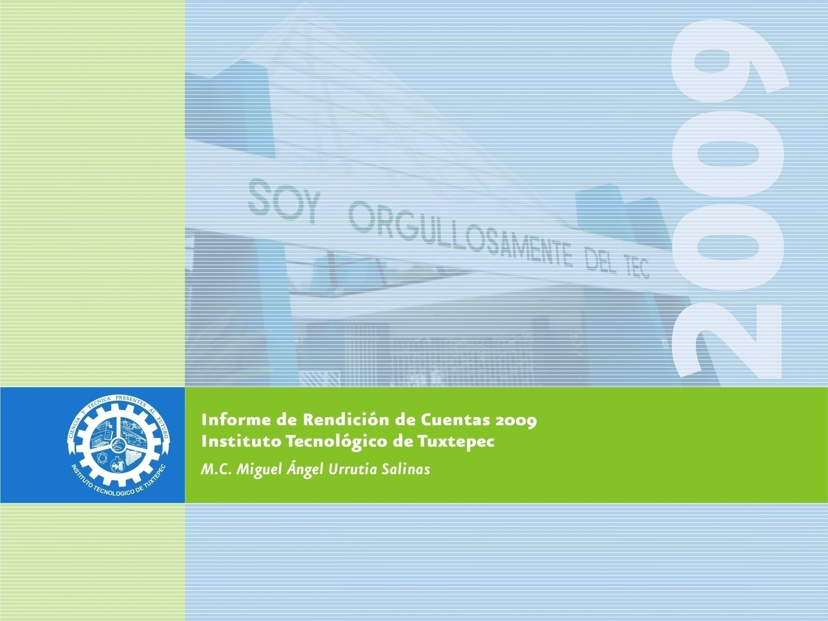

Slide 2



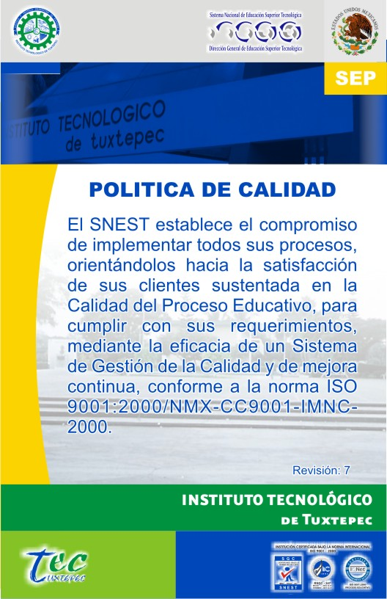
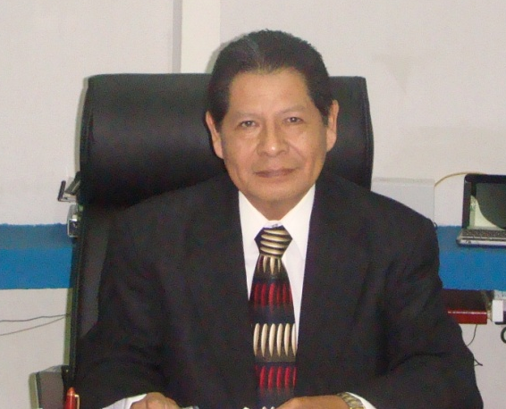
Mensaje Institucional
El seguimiento continuo al Programa de Trabajo Anual 2009 y el monitoreo a la evaluación de la calidad de nuestra gestión, son condiciones necesarias para que el Instituto Tecnológico de Tuxtepec pueda responder de manera dinámica y proactiva a los múltiples desafíos políticos, económicos y sociales que inciden en la calidad y la pertinencia de los procesos educativos.
Con esta convicción, en los últimos años el Instituto ha adoptado estrategias que permitan direccionar los procesos, alinear los esfuerzos docentes y de servicio para crear una cultura organizacional comprometida con el Programa Institucional de Innovación y Desarrollo 2007–2012, con capacidad de innovación y con un fuerte sentido de responsabilidad.
A sus 34 años de fundado el Instituto, nos sentimos plenamente satisfechos de poder informar a la comunidad tecnológica los resultados del ejercicio 2009 que aquí se presentan; los cuales muestran avances significativos en algunas áreas, pero también las debilidades en otros aspectos de nuestro quehacer educativo. La Institución en este año ha tenido la posibilidad de alcanzar logros importantes como atender una matrícula de 2370 estudiantes, de tal forma que nos convierte en una de las instituciones de más amplia cobertura en educación superior en la región y en el estado; así mismo, hemos podido lograr la apertura de una nueva carrera como es la de Ingeniería en Gestión Empresarial, con un enfoque basado en competencias profesionales. Pero el principal reto de este periodo fue iniciar con el proceso de acreditación de carreras, lo cual marca un hecho imprecedente en la historia del Instituto; por lo que en este año, se logra la evaluación de los programas de Licenciatura en Contaduría y Licenciatura en Administración por el Consejo de Acreditación de la Enseñanza en Contaduría y Administración (CACECA), organismo encargado de llevar a cabo la acreditación de los programas académicos de las instituciones de educación superior, mediante las cuales se obtiene la comprobación de que la institución cumple con determinados estándares de calidad académica. De igual manera se mantiene el reconocimiento de la Maestría en Ciencias en Alimentos en el Programa Nacional de Posgrado del CONACYT y la Certificación del Proceso Educativo bajo la norma ISO 9001:2000, en un esquema individualizado.
En este año fuimos beneficiados con recursos como resultado de la participación en convocatorias de la ANUIES y PIFIT, lo que permitió el equipamiento en laboratorios, talleres e incrementar la participación en actividades extraescolares, fortaleciendo la formación integral de nuestros estudiantes.
Es indudable que los logros y la realización de todas las actividades presentadas fueron gracias al esfuerzo comprometido y responsable del personal directivo, docente, de apoyo y de asistencia a la educación de nuestra Institución. Con firmeza reafirmamos nuestro compromiso con la Educación Superior Tecnológica de nuestro país y con todos y cada uno de los jóvenes que aspiran a hacer, no solamente una carrera con nosotros, sino formarse como mejores ciudadanos y mejores mexicanos.
M.C. Miguel Ángel Urrutia Salinas
Informe de Rendición de Cuentas 2009

Slide 3
Introducción
La estructura del presente documento coincide con los objetivos estratégicos planteados en nuestro Programa Institucional de Innovación y Desarrollo del Instituto Tecnológico de Tuxtepec 2007-2012.
En el primer capítulo se muestran los resultados de nuestras acciones para cada una de las 32 metas contenidas en nuestro Programa de Trabajo Anual 2009, que se inscriben en los cinco procesos estratégicos, los cuales contemplan los objetivos, metas, estrategias y líneas de acción relativos a la calidad de la educación, a la ampliación de las oportunidades educativas, a impulsar el desarrollo y utilización de las tecnologías de la información y de las comunicaciones, a ofrecer una educación integral y servicios educativos de calidad para formar personas con alto sentido de responsabilidad social, así como fomentar una gestión escolar e institucional más corresponsable; en el segundo capítulo se encuentra el desglose de la captación y el ejercicio de los recursos, aplicados de acuerdo a la normatividad vigente; en el tercer capítulo la estructura académico-administrativa con la que el Instituto prestó los servicios educativos y de apoyo a la educación; en el cuarto capítulo se relaciona la infraestructura del plantel necesaria para apoyar la gestión y prestación del servicio educativo, como son los talleres, laboratorios, edificios académicos y administrativos; en el quinto capítulo se incluyen los principales logros y reconocimientos y en el capítulo seis se determinan los retos y desafíos principales, que nos significa para el 2010 el nivel de logro obtenido en el cumplimiento de las metas establecidas en el Programa de Trabajo Anual 2009, así como el propósito de avanzar en el conjunto de compromisos contraídos por nuestra institución en congruencia con los objetivos y metas establecidos al 2012 en el Programa Institucional de Innovación y Desarrollo del Instituto.
También se incluyen otros eventos significativos, como son los principales trabajos de mantenimiento a la infraestructura necesarios para mantener las instalaciones en condiciones óptimas y los principales trabajos de investigación que se realizaron en el posgrado. Y por último se plasman las conclusiones de este ejercicio 2009 sobre las actividades, logros y retos desarrollados; convirtiéndose este informe, en una de las herramientas necesarias para la rendición de cuentas y presentación social de los resultados de la gestión institucional.
Informe de Rendición de Cuentas 2009

Slide 4
Marco Normativo
La publicación de la Ley Federal de Transparencia y Acceso a la Información Pública Gubernamental, permitió contar con un marco regulatorio para el acceso a la información del Gobierno Federal. Con la promulgación de esta ley, se cubrió un profundo vacío legal e institucional, ya que ahora cualquier persona puede solicitar información del Gobierno Federal; asimismo, se asegura la transparencia y la rendición de cuentas en el Gobierno Federal, porque se obliga a contar con procedimientos sencillos y expeditos en materia de acceso a la información, se garantiza la protección de los datos personales en posesión de los sujetos obligados y se establece la obligación de contar con archivos bien ordenados.
En congruencia con el compromiso de transparencia asumido por el presidente de la República, C. Lic. Felipe Calderón Hinojosa frente a los mexicanos, en el Programa Nacional de Rendición de Cuentas, Transparencia y Combate a la Corrupción 2008 – 2012 de la Secretaría de la Función Pública, las instituciones del Gobierno Federal hacen públicos sus informes de gestión administrativa tomando como punto de partida el Plan Nacional de Desarrollo, el Programa Sectorial de Educación, el PIID del sistema y del Instituto 2007 – 2012 con la finalidad de fortalecer las prácticas y valores dentro de la administración de este Instituto con un enfoque de gestión honesto, transparente y con una nueva vocación de rendir cuentas sobre las acciones y compromisos generados, el Instituto elabora y presenta su informe de rendición de cuentas, el cual muestra los resultados de los objetivos y metas, haciendo énfasis en los recursos canalizados, coberturas, beneficios y rezagos atendidos.
Informe de Rendición de Cuentas 2009

Slide 5
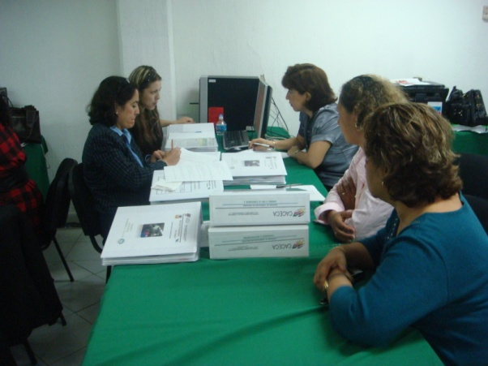
1. Avance en el logro de las metas institucionales por proceso estratégico.
Meta 1.
En el 2009, lograr que el 49% de los estudiantes estén inscritos en programas educativos de licenciatura reconocidos o acreditados por su calidad.
Alcance:
Durante este periodo se realizaron actividades tendientes a la acreditación de los programas educativos de Licenciatura en Administración y Licenciatura en Contaduría, los cuales fueron evaluados por el organismo acreditador CACECA durante el período comprendido del 07 al 09 de diciembre de 2009 quedando en proceso el dictamen. Alcanzando una matrícula inscrita en programas evaluados del 31%.
Meta 2.
Lograr al 2009 que el 34% de los profesores de tiempo completo cuenten con estudios de posgrado.
Alcance:
En el 2009 el porcentaje de Profesores de Tiempo Completo con estudios de posgrado fue del 60%, lo cual impacta en la mejora de la calidad del proceso de aprendizaje en nuestros programas de estudio.
A continuación, se presentan los resultados cuantitativos y avance de las metas para el año referido, en relación a cada proceso estratégico, así como su significado o impacto logrado.
a) Proceso académico
Los programas a nivel licenciatura que el Instituto ofrece actualmente son:
Informática
Administración
Contaduría
Ingeniería en Sistemas Computacionales
Ingeniería Electrónica
Ingeniería Electromecánica
Ingeniería Civil
Ingeniería Bioquímica
Ingeniería en Gestión Empresarial
A nivel posgrado:
Maestría en Ciencias en Alimentos
Informe de Rendición de Cuentas 2009
Diseño e Imagen:
L.A. David Tomás Illana

Slide 6
Meta 3.
Alcanzar en el 2009, una eficiencia de egreso (eficiencia terminal) del 62% en los programas educativos de licenciatura.
Alcance:
Se puede observar en la siguiente tabla que para el periodo de este informe la eficiencia de egreso para el cohorte generacional 2005 – 2009 el total de egresados fue de 412 los cuales representan un 63%, por lo que la meta estimada se supera en un 1%.
Meta 4.
En el 2009, lograr que el 100% de los estudiantes de posgrado estén inscritos en programas reconocidos en el Padrón Nacional de Posgrado de Calidad (PNPC).
Alcance:
La Maestría en Ciencias en Alimentos es uno de los programas de posgrado del Sistema Nacional de Educación Superior Tecnológica, reconocidos en el Programa Nacional de Posgrados de Calidad, con una matrícula de 19 y 20 estudiantes atendidos durante los 2 semestres del año en cuestión, los cuales estuvieron inscritos en programas reconocidos, por lo que el grado de cumplimiento de esta meta es del 100%.
Meta 5.
Lograr en el 2009, una eficiencia de egreso (eficiencia terminal) del 90% en los programas educativos de posgrado.
Alcance:
La eficiencia de egreso en el programa de Maestría en Ciencias en Alimentos, durante el 2009 fue del 90% logrando el compromiso institucional con respecto a la meta.
Meta 6.
Para el 2009, lograr que 9 de los profesores de tiempo completo obtengan reconocimiento del perfil deseable.
Alcance:
Siete profesores de Tiempo Completo cuentan con el reconocimiento del perfil deseable de PROMEP. Esto contribuye al fortalecimiento de la práctica docente y de investigación en el Instituto. Representando un avance del 78% con respecto a la meta.
Profesores con reconocimiento del Perfil Deseable:
Dr. Erasmo Herman y Lara
Dra. Cecilia Eugenia Martínez Sánchez
M.C. Ernestina Paz Gamboa
Dra. Araceli Pérez Silva
Dr. Enrique Ramírez Figueroa
Dra. María de los Ángeles Vivar Vera
Eficiencia Terminal
Programa | Nuevo Ingreso (12 semestres atrás) | Egresados en el cohorte | Eficiencia de Egreso
Licenciatura en Administración | 102 | 72 | 71%
Licenciatura en Contaduría | 108 | 89 | 82%
Ingeniería Bioquímica | 70 | 41 | 59%
Ingeniería en Sistemas Computacionales | 94 | 59 | 63%
Licenciatura en Informática | 81 | 59 | 73%
Ingeniería Electromecánica | 60 | 27 | 45%
Ingeniería Electrónica | 42 | 20 | 48%
Ingeniería Civil | 71 | 45 | 63%
Promedio anual |  |  | 63%
Informe de Rendición de Cuentas 2009

Slide 7
Meta 9.
En el 2009, alcanzar y atender una matrícula de licenciatura de 2400 estudiantes.
Alcance:
En este periodo se recibieron 694 solicitudes de estudiantes de nivel medio superior, los cuales fueron evaluados a través de un proceso estructurado de admisión, aplicando el Examen Nacional de Ingreso a la Educación Superior (EXANI-II) del Centro Nacional de Evaluación (CENEVAL) y en cumplimiento a la tarea de garantizar las oportunidades de acceso, permanencia y terminación de la educación superior, se inscribieron un total de 628 estudiantes, quedando al margen aquellos que no dieron continuidad al proceso de admisión y no por rechazo, ampliando así la cobertura con equidad.
El Instituto Tecnológico de Tuxtepec atendió una matrícula en Licenciatura de 1947 y de 2370 estudiantes durante los periodos Febrero- Junio y Agosto - Diciembre 2009, respectivamente; de los cuales, el 61% están inscritos en programas de Ingeniería y el 39% en programas de Ciencias Económico Administrativas.
Atención a la demanda
Matrícula atendida
PROGRAMA | ASPIRANTES AGO-DIC 2009 | ACEPTADOS AGO-DIC 2009
Licenciatura en Administración | 61 | 60
Licenciatura en Contaduría | 78 | 68
Licenciatura en Informática | 63 | 51
Ingeniería Bioquímica | 55 | 53
Ingeniería en Sistemas Computacionales | 123 | 104
Ingeniería Electromecánica | 103 | 96
Ingeniería Electrónica | 27 | 26
Ingeniería en Gestión Empresarial | 92 | 90
Ingeniería Civil | 92 | 80
TOTAL | 694 | 628
PROGRAMA | ENERO/JUNIO 2009 | AGOSTO/DICIEMBRE 2009
Licenciatura en Administración | 376 | 408
Licenciatura en Contaduría | 280 | 327
Licenciatura en Informática | 157 | 198
Ingeniería Bioquímica | 167 | 196
Ingeniería en Sistemas Computacionales | 327 | 402
Ingeniería Electromecánica | 203 | 273
Ingeniería Electrónica | 121 | 137
Ingeniería en Gestión Empresarial | 0 | 90
Ingeniería Civil | 316 | 339
TOTAL LICENCIATURA | 1947 | 2370
TOTAL MAESTRIA | 19 | 20
Informe de Rendición de Cuentas 2009

Slide 8
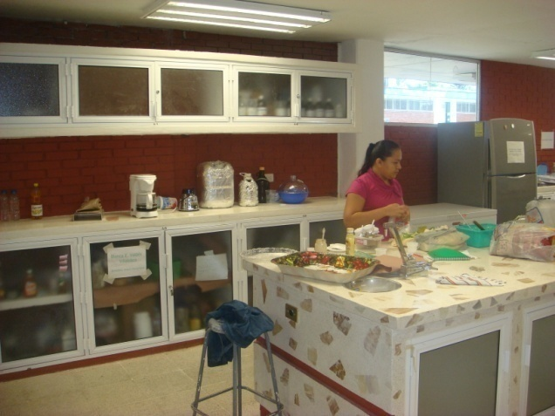
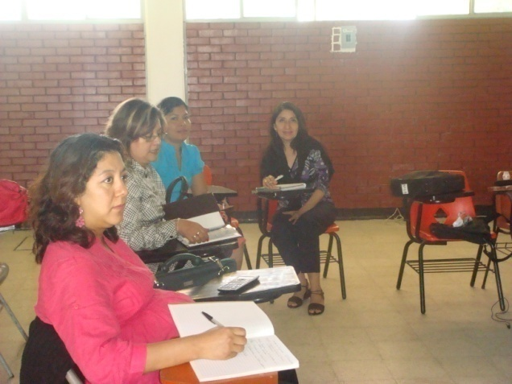
Meta 10.
Lograr en el 2009 que el 100% de los estudiantes de posgrado obtengan una beca.
Alcance:
El 95% de los estudiantes de posgrado tienen beca del CONACYT, coadyuvando así a la formación de científicos y tecnólogos del más alto nivel, además de garantizar la culminación de sus estudios ya que en algunos casos la manutención es total, incrementando así la eficiencia terminal en posgrado. El monto anual de los 20 estudiantes beneficiados fue de $1´151,520.00
Meta 11.
En el 2009, lograr y atender una matrícula de 25 estudiantes en programas no presenciales.
Alcance:
Con la finalidad de extender las oportunidades y disminuir la desigualdad regional de acceso a la educación; las telecomunicaciones, ofrecen una oportunidad que se debe aprovechar como una de las formas posibles para acercar el conocimiento a quienes viven en los lugares más apartados, por lo que en el Instituto se imparte la Licenciatura en Administración en la modalidad de educación a distancia, la cual ha presentado una disminución en su matrícula estando inscritos 11 estudiantes durante el semestre agosto – diciembre 2009, a pesar de los esfuerzos realizados en la difusión de esta modalidad educativa.
Meta 12.
Alcanzar y atender en el 2009, una matrícula de 25 estudiantes en programas de posgrado.
Alcance:
Se atendieron a 20 estudiantes, lo que representa un avance en esta meta del 80% con respecto a lo programado. Estableciendo las estrategias necesarias para que en el 2010 se cumpla con esta meta al 100%
Meta 17.
Lograr en el 2009, que el 11% de programas educativos de licenciatura estén orientados al desarrollo de competencias profesionales.
Alcance:
Al inicio del ciclo escolar 2009-2010, con base a los trabajos y gestión realizada se obtuvo la autorización para la apertura del programa educativo de Ingeniería en Gestión Empresarial, ampliándose así la oferta educativa del Instituto con la finalidad de atender la demanda de educación superior de la región y contribuir al fortalecimiento de la vocación tecnológica del sistema. Cabe hacer mención que el programa de Ingeniería en Gestión Empresarial se oferta con un enfoque basado en competencias profesionales, dando cumplimiento en un 100% a esta meta.
Informe de Rendición de Cuentas 2009

Slide 9
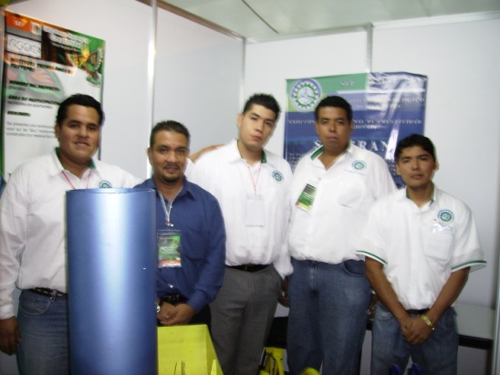
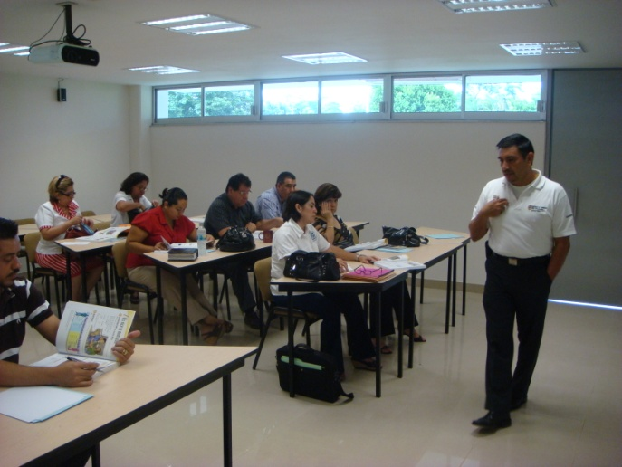
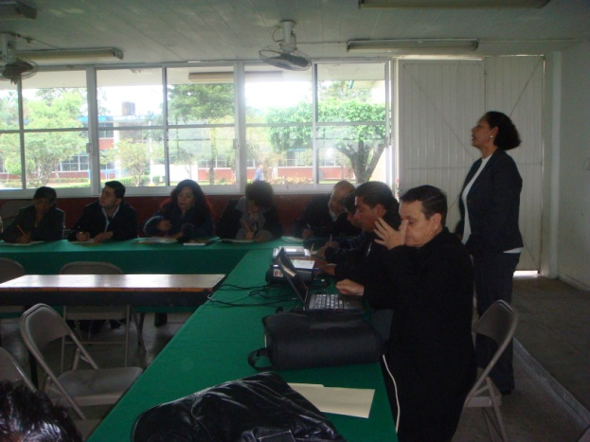
Meta 19.
En el 2009, lograr 144 estudiantes participen en eventos de creatividad, emprendedores y ciencias básicas
Alcance:
Se logro la participación de 26 estudiantes en el evento nacional de creatividad en su fase local, desarrollando un total de seis proyectos, de los cuales 4 alcanzaron la fase Regional. 14 estudiantes elaboraron dos proyectos para participar en el evento nacional de emprendedores en su fase local, alcanzando la etapa Nacional un proyecto denominado Recicladora de la Cuenca S.A. de C.V. El avance de esta meta fue del 28%.
Meta 20.
En el 2009, lograr que 48 estudiantes desarrollen competencias en una segunda lengua.
Alcance:
Con la finalidad de fortalecer la formación integral de nuestros estudiantes, el Instituto ha participado en las convocatorias del Programa de Apoyo a la Formación Profesional (PAFP) emitidas por la ANUIES en el rubro de Mejores estrategias para el aprendizaje del idioma Inglés, en el 2009 se registro la participación de 86 alumnos en los cursos de inglés, superando la meta establecida.
Meta 23.
En el 2009, lograr que 6 profesores investigadores estén incorporados al Sistema Nacional de Investigadores (SNI).
Alcance:
Un total de 6 profesores investigadores del Instituto son miembros del Sistema Nacional de Investigadores, reconociendo así la labor de las personas dedicadas a producir conocimiento científico y tecnología, 2 profesores alcanzaron el nivel 1 y 4 el nivel de candidato, dando así cumplimiento al 100% a esta meta.
Meta 30.
En el 2009, lograr que el 97% de los profesores participen en eventos de formación docente y profesional.
Alcance:
El enfoque basado en competencias nos exige que los docentes del Instituto se actualicen en sus conocimientos en las diferentes áreas y participen en los procesos de elaboración de los programas de estudio basado en competencias, por lo que han participado en el programa de formación docente o actualización profesional cuyo propósito fue capacitarlos para ejercer la práctica docente bajo este enfoque. En total se desarrollaron 14 talleres de capacitación a lo largo del 2009, los cuales se muestran en la siguiente tabla.
Informe de Rendición de Cuentas 2009

Slide 10
Cursos de actualización docente y profesional
Meta 31.
En el 2009, lograr que el Instituto Tecnológico cuente con un Cuerpo Académico consolidado.
Alcance:
La investigación aplicada y desarrollo tecnológico son pilares esenciales en el progreso de nuestro país. En el 2009, el Instituto Tecnológico contó con un cuerpo académico denominado “Ciencia y Tecnología Alimentaria” integrado por 8 profesores investigadores, mismos que realizan proyectos de investigación que atienden necesidades concretas del sector productivo y participan en programas de asesoría y consultoría a dicho sector. Adicionalmente, atienden los Programas Educativos afines a su especialidad; el cuerpo académico esta consolidado, por lo que la meta se cumple al 100%.
Meta 32.
Lograr en el 2009 que el 6% de los profesores del Instituto Tecnológico participen en redes de investigación.
Alcance:
Se participó en una reunión de investigadores estando presente PROMEP, en la cual fueron entregadas las propuestas para la formación de redes de investigación académica.
Nombre del curso | No. De Participantes | Área | Horas por curso
DOCA I | 10 | Todas | 30
DOCA III | 25 | Todas | 30
Tutorías I | 12 | Todas | 30
Tutorías III | 51 | Todas | 30
Manejo de la herramienta MOODLE | 6 | L.A. | 40
Taller de PHP | 16 | I.S.C. y L.I. | 30
Curso básico de la herramienta Moodle | 27 | Todas | 30
Curso Taller Elaboración de programas de estudios basado en competencias | 9 | I.C. | 40
Aplicación de la herramienta Moodle | 7 | L.A. | 40
Curso taller de formación docente basado en competencias | 39 | Todas | 30
Taller de acreditación de las carreras LC y LA | 26 | L.C. y L.A. | 40
Curso Taller Formación docente basado en competencias | 14 | Todas | 30
Creación de carpetas para la acreditación de carreras | 23 | I.S.C. y L.I. | 30
Introducción a las ciencias de polímeros | 6 | MCA | 30
Total de docentes atendidos | 271
Informe de Rendición de Cuentas 2009

Slide 11
b) Proceso de Vinculación
El proceso de vinculación es parte fundamental en el logro de los objetivos y metas del Instituto Tecnológico de Tuxtepec, por lo que se mantiene una estrecha relación con el sector productivo e industrial de la región.
Informe de Rendición de Cuentas 2009

Slide 12
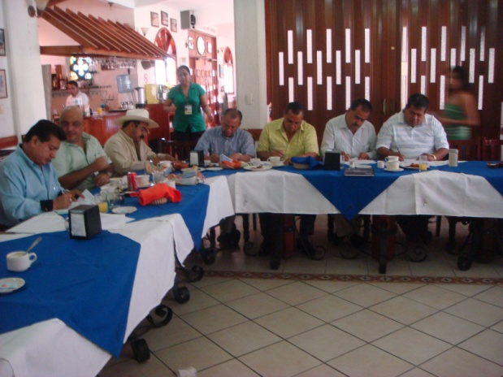
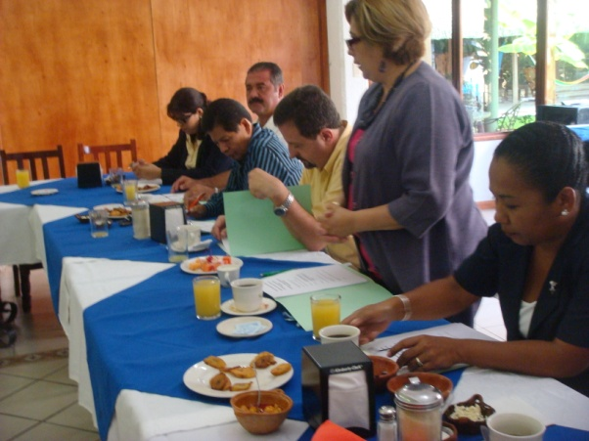
b) Proceso de Vinculación
Meta 21.
En el 2009, lograr que 360 estudiantes realicen su servicio social en programas de interés público y desarrollo comunitario.
Alcance:
Durante el 2009, 227 estudiantes realizaron su servicio social acorde a la normatividad establecida, atendiendo a instituciones y programas de interés general y carácter público, logrando un 63% de eficiencia en el cumplimiento de esta meta.
Meta 22.
En el 2009 el instituto tendrá conformado al 100% y en operación su consejo de vinculación.
Alcance:
El Consejo de Vinculación es un Órgano Colegiado constituido por personalidades de reconocido prestigio de la comunidad, de los sectores empresariales y autoridades de la Institución, siendo el objetivo principal coadyuvar en la aplicación de estrategias y políticas que permitan a la Institución lograr oportunidades de apoyo y recursos mediante la diversificación de las fuentes de financiamiento y la gestión de mecanismos e instancias permanentes de coordinación con los sectores del entorno, estableciéndose en el Instituto en febrero de 2008.
Como resultado de las sesiones realizadas durante el 2009, se inicia el segundo censo a las pequeñas y medianas empresas establecidas en la ciudad de Tuxtepec.
Meta 24.
A partir del 2009, se operará el procedimiento Técnico-Administrativo para dar seguimiento al 12% de los egresados.
Alcance:
Como parte del procedimiento técnico administrativo para dar seguimiento a los egresados del Instituto, durante el 2009 se aplicaron 1030 encuestas, mismas que reflejan la localización y el desempeño profesional en los diferentes sectores en los que laboran nuestros egresados, logrando el seguimiento a un 14% de los mismos.
Meta 25.
En el 2009, obtener un registro de propiedad intelectual.
Alcance:
Derivado de la poca participación en los eventos de creatividad y emprendedores, y la falta de desarrollo tecnológico dentro de la Institución en el 2009 no se logró esta meta.
Informe de Rendición de Cuentas 2009

Slide 13
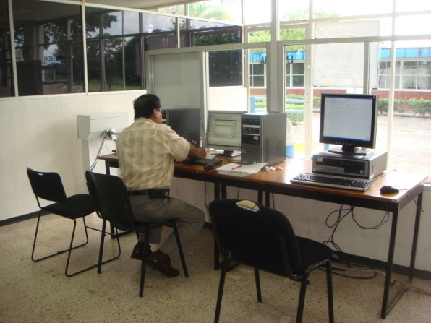
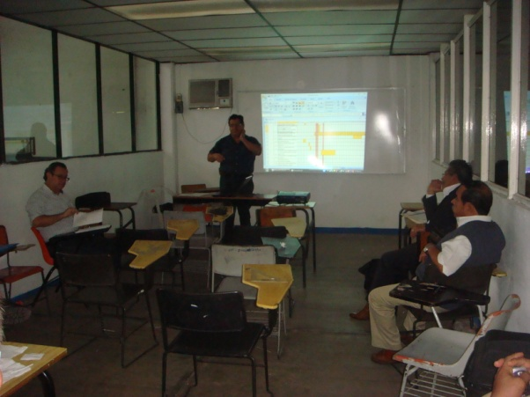
Meta 26.
En el 2009, se deberán incubar 10 empresas en el instituto.
Alcance:
Con la finalidad de impulsar el desarrollo económico de la región a través de la generación de fuentes de empleo, durante el 2009 se incubaron 3 empresas, logrando un 30% de eficiencia en el cumplimiento de esta meta.
c) Proceso de Planeación
El proceso estratégico de planeación funge como enlace fundamental para el ejercicio operativo del Instituto ya que define el rumbo estratégico y realiza la programación, presupuestación, seguimiento y evaluación de las acciones
Meta 13.
Lograr en el 2009, 10 computadoras conectadas en internet en el Centro de Información.
Alcance:
El servicio de Internet en el centro de información, es un medio indispensable para la consulta de bases de datos de información e investigación que contribuyan a la formación y desarrollo de los estudiantes, por lo que en el 2009 se instalaron 8 computadoras conectadas a internet, teniendo como resultado un avance del 80% con respecto a la meta.
Meta 14.
En el 2009, incrementar la infraestructura de cómputo para lograr un indicador de 16 estudiantes por computadora.
Alcance:
El indicador de alumnos por computadora alcanzado en el 2009, fue de 28 estudiantes por computadora; por lo que en el 2010 es una de las prioridades incrementar la infraestructura de cómputo para mejorar este indicador.
Meta 15.
En el 2009, lograr el 40% de las aulas equipadas con TIC´s.
Alcance:
Los métodos educativos deben reflejar el ritmo acelerado del desarrollo científico y tecnológico, de allí la importancia de equipar las aulas de este Instituto con las nuevas tecnologías de información y comunicaciones; el porcentaje de avance con respecto a la meta fue del 7%, lo que equivale a un aula equipada con TIC’s.
Informe de Rendición de Cuentas 2009

Slide 14
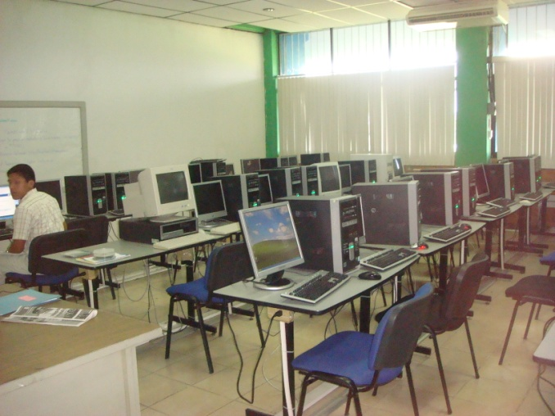
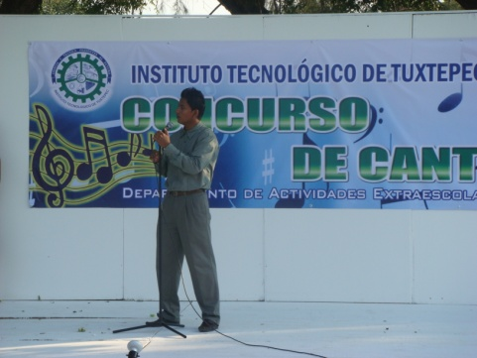
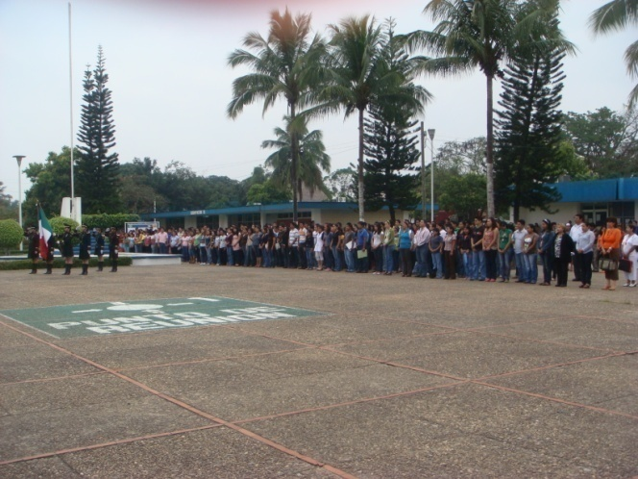
Meta 16.
Lograr que en el 2009, se tengan 5 computadoras conectadas a internet-2 en el instituto.
Alcance:
La finalidad del Internet-2 es dotar a la comunidad científica y universitaria de una red de telecomunicaciones que le permita crear una nueva generación de investigadores, proporcionándoles mejores herramientas que les permitan desarrollar aplicaciones científicas y educativas de alta tecnología a nivel mundial; al 2009 se cuenta con la red necesaria y el servicio para operar el Internet-2, careciendo del equipo para realizar videoconferencias en línea; el Instituto forma parte de la Corporación Universitaria para el Desarrollo de Internet A.C. (CUDI), el cual es el organismo que maneja el proyecto de la red Internet 2 en México y busca impulsar el desarrollo de aplicaciones que utilicen esta red, fomentando la colaboración en proyectos de investigación y educación entre sus miembros.
Meta 18.
Para el 2009 lograr que el 44% de los estudiantes participen en actividades culturales, cívicas, deportivas y recreativas.
Alcance:
En esta meta se logró la participación de 1751 estudiantes, lo que representa el 74% de matrícula en actividades extraescolares como parte importante en la formación integral de los mismos, por lo que el Instituto promueve la realización de diversas actividades que contribuyen a la salud mental y física, además de fomentar el espíritu de trabajo en equipo y el sentido de pertenencia.
Meta 27.
En el 2009, el Instituto participará en la convocatoria del Programa de Fortalecimiento Institucional.
Alcance:
Con el propósito de contribuir a la mejora continua de la calidad de la oferta educativa; coadyuvar a la ampliación de la cobertura de la educación superior con equidad, el Instituto participó en la convocatoria 2009 del Programa Integral de Fortalecimiento de los Institutos Tecnológicos (PIFIT), dentro de los dos programas contemplados en dicha convocatoria y como resultado de la evaluación realizada, para atender el Proyecto para la Ampliación de la Oferta Educativa (PAOE) se obtuvo la asignación de $220,000.00 destinados a la adquisición de equipo, para fomentar el desarrollo de competencias profesionales en los estudiantes mediante la realización de actividades de aprendizaje prácticas en la áreas de ciencias básicas.
Informe de Rendición de Cuentas 2009

Slide 15
d) Proceso de Calidad
El proceso estratégico de Calidad, Promueve una cultura de calidad al interior del Instituto, así como la formación y desarrollo de directivos y la capacitación del personal de apoyo a la educación para asegurar la satisfacción del cliente.
e) Proceso Administración del Recurso
El proceso estratégico de Administración de los Recursos es el encargado de determinar y proporcionar los recursos necesarios para implementar, mantener y mejorar el servicio educativo.
Informe de Rendición de Cuentas 2009

Slide 16
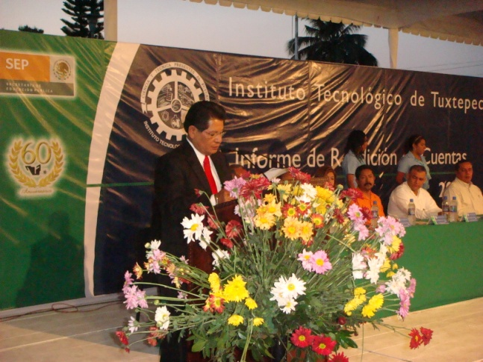
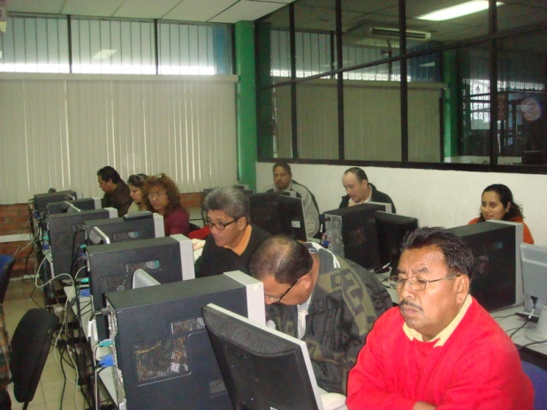
Meta 28.
Realizar en el 2009, la entrega anual del informe de rendición de cuentas del Instituto con oportunidad y veracidad.
Alcance:
En congruencia con el compromiso de transparencia y con la finalidad de fortalecer las prácticas y valores dentro de la administración de este Instituto con un enfoque de gestión honesto, transparente y con una nueva vocación de rendir cuentas sobre las acciones y compromisos generados, el Instituto elaboró y presentó su informe de rendición de cuentas correspondiente al año 2008 el 5 de marzo de 2009.
d) Proceso de Calidad
Meta 7.
Para el 2009, el instituto mantiene certificado su proceso educativo, conforme a la norma ISO 9001:2000.
Alcance:
Se desarrollo el Manual del Sistema de Gestión de la Calidad para la transición del sistema multisitios al individualizado lográndose la certificación del proceso educativo con referencia a la norma ISO 9001:2000, como Instituto Tecnológico de Tuxtepec.
Meta 8.
En el 2009, lograr que 360 de estudiantes del instituto sean apoyados con becas PRONABES.
Alcance:
El Programa Nacional de Becas para la Educación Superior (PRONABES), ayuda a todos aquellos alumnos de alto rendimiento académico que provienen de familias de bajos recursos. En el 2009, 461 estudiantes fueron beneficiados por este programa, gracias a que se atendieron las respectivas convocatorias en tiempo y forma y se establecieron estrategias al interior para promocionar estos apoyos económicos. Se continúa atendiendo y dando seguimiento a los becarios, en el cumplimiento de los requisitos solicitados para dicha prestación con la finalidad de que sigan manteniendo tan vital apoyo.
e) Proceso Administración del Recurso
Meta 29.
Lograr en el 2009, que el 100% de los directivos y personal de apoyo y asistencia a la educación, participen en cursos de capacitación y desarrollo.
Alcance:
Se impartieron dos cursos de capacitación al personal de apoyo y asistencia a la educación denominados “Éxito en atención al cliente” y “Excel y Word avanzado”, con un total de 60 horas, atendiendo a 42 trabajadores, lo que representa un avance del 37% con respecto a la meta.
Informe de Rendición de Cuentas 2009

Slide 17
2. Captación y ejercicio de los recursos
Ingresos | Monto | Egresos | Monto
Ingresos Propios | 8´810,601.34 | 1000 Servicios Personales | 950,583.75
Gasto Directo | 701,777.95 | 2000 Materiales y Suministros | 4´098,514.12
Proyectos de Investigación (CONACyT) | 43,500.00 | 3000 Servicios Generales | 3´437,027.01
Aportaciones Estatales |  | 5000 Bienes Muebles e Inmuebles | 318,965.66
Aportaciones Municipales |  | 7000 Otras Erogaciones | 750,788.75
TOTAL | 9´555,879.29 | TOTAL | 9´555,879.29
Ejercicio de los recursos por capítulo de gasto
Informe de Rendición de Cuentas 2009

Slide 18
3. Estructura académico-administrativa del plantel
La Estructura académico- administrativa está distribuida de la siguiente manera:
La planta académica está formada por 149 docentes y personal de apoyo a la educación 83, dando un total de 232 personas laborando en el Instituto.
Personal Docente
Nombramiento | Licenciatura | Especialidad | Maestría c/grado | Maestría s/grado | Doctorado con grado | Doctorado sin grado
Tiempo Completo | 24 | 13 | 38 | 7 | 8 | 2
3/4 Tiempo | 3 | 2 | 1 | 0 | 0 | 0
1/2 Tiempo | 4 | 1 | 7 | 2 | 0 | 0
Asignatura | 17 | 6 | 11 | 3 | 0 | 0
Informe de Rendición de Cuentas 2009

Slide 19
3. Estructura académico-administrativa del plantel
Personal No Docente
Grado máximo de estudios | Servicios | Administrativas | Analistas | Total
Primaria | 8 | 1 | 0 | 9
Secundaria | 18 | 11 | 3 | 32
Bachillerato | 1 | 10 | 5 | 16
Técnico | 1 | 4 | 10 | 15
Licenciatura | 2 | 5 | 3 | 10
Especialidad | 0 | 0 | 0 | 0
Maestría con grado | 0 | 0 | 1 | 1
Doctorado con grado | 0 | 0 | 0 | 0
Otros | 0 | 0 | 0 | 0
TOTALES | 30 | 31 | 22 | 83
Informe de Rendición de Cuentas 2009

Slide 20
4. Infraestructura del plantel
La infraestructura del Instituto Tecnológico de Tuxtepec es la siguiente:
EDIFICIO | AÑO DE CONSTRUCCIÓN | ESPACIOS EDUCATIVOS
A | 1988 | EDIFICIO ADMINISTRATIVO (1 NIVEL)
A1 | 1996 | EDIFICIO ADMINISTRATIVO (2 NIVELES)
B | 1976 | AULAS DE LA 1 A LA 8 Y TALLER DE DIBUJO
C | 1976 | LABORATORIO DE INGENIERIA ELECTROMECANICA
D | 1976 | LABORATORIO DE INGENIERIA CIVIL
E | 1976 | LABORATORIO DE MICROBIOLOGÍA
F | 1976 | AULAS DE LA 9 A LA 16
G | 1981 | LABORATORIO DE ALIMENTOS
I | 1982 | LABORATORIO DE OPERACIONES UNITARIAS
H | 1978 | LABORATORIO DE INGENIERIA DE ALIMENTOS
J | 1976 | AULAS DE LA 30 A LA 35
K | 1989 | POSGRADO
L | 1987 | SALA AUDIOVISUAL
M | 1984 | LABORATORIO BASICO DE BIOQUÍMICA
N | 1985 | CALDERA
O | 1990 | COORDINACIÓN DE POSGRADO
P | 1976 | AULAS DE LA 27 A LA 29
Q | 1986 | CENTRO DE INFORMACIÓN
R | 1985 | AULAS DE LA 21 A LA 26
S | 1979 | AULAS DE LA 17 A LA 19
T | 1996 | CAFETERIA
Informe de Rendición de Cuentas 2009

Slide 21
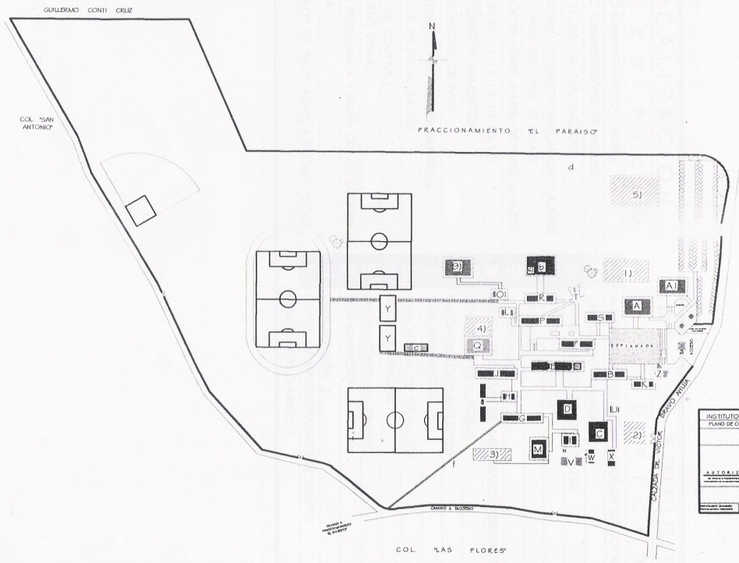
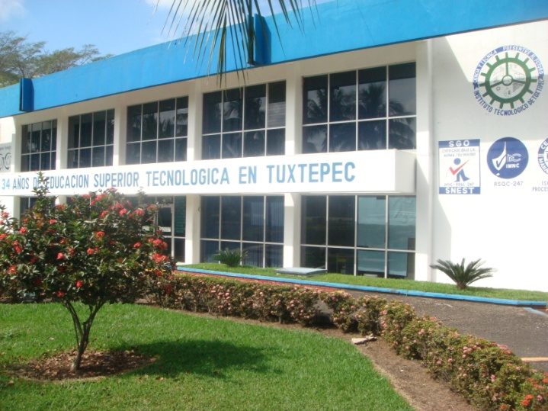
EDIFICIO | AÑO DE CONSTRUCCIÓN | ESPACIOS EDUCATIVOS
U | 1976 | SUBESTACION 1Y2
V | 1982 | DEPARTAMENTO DE RECURSOS MATERIALES
W | 1992 | COBERTIZO DE AUTOBUS
X | 1993 | SALON DE USOS MULTIPLES
Z | 2000 | SALA MAGNA DE TITULACIÓN
A | 1999 | ACCESO PRINCIPAL
B | 2001 | LABORATORIO DE COMPUTO (1a. ETAPA)
c | 2000 | MINI GIMNASIO
d | 2002 | SUBESTACION 3
e | 2002 | DEPARTAMENTO DE MANTENIMIENTO DE EQUIPO
Informe de Rendición de Cuentas 2009

Slide 22
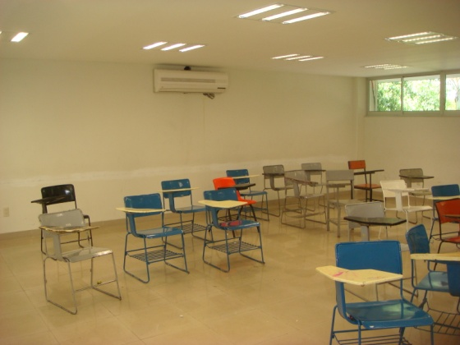
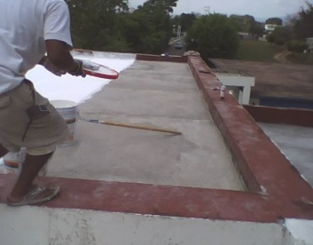
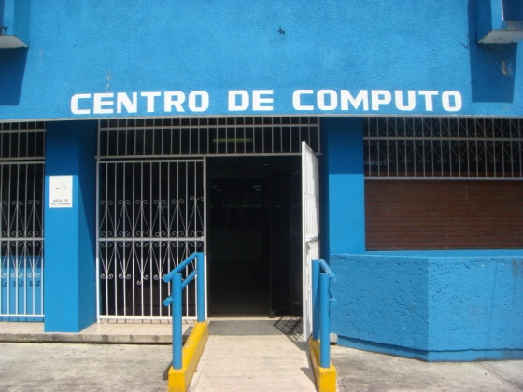
Mantenimiento de la infraestructura
Descripción del trabajo | Monto
Impermeabilización de loza de la sala magna de titulación 215 mts² | $ 109,077.50
Remodelación del aula B8 (Ingeniería Civil) | 171,798.50
Habilitación del laboratorio de electrónica | 203,585.65
Habilitación de espacio para estudiantes junto a la cafetería | 59,668.44
Impermeabilización del 50% de loza del edificio de posgrado | 57,500.00
Construcción de banqueta atrás del edificio “E” | 35,281.00
Remodelación de sanitarios del área de recursos materiales y servicios | 23,230.00
Construcción de rejilla para colector pluvial en acceso al instituto | 43,500.78
Construcción de canal a cielo abierto frente al edificio administrativo | 14,626.85
Mantenimiento de aulas, laboratorios y edificios. | 363,922.60
Pintura del Centro de Computo y diversas áreas. | 88,941.00
Total | $ 1´171,132.32
Informe de Rendición de Cuentas 2009

Slide 23
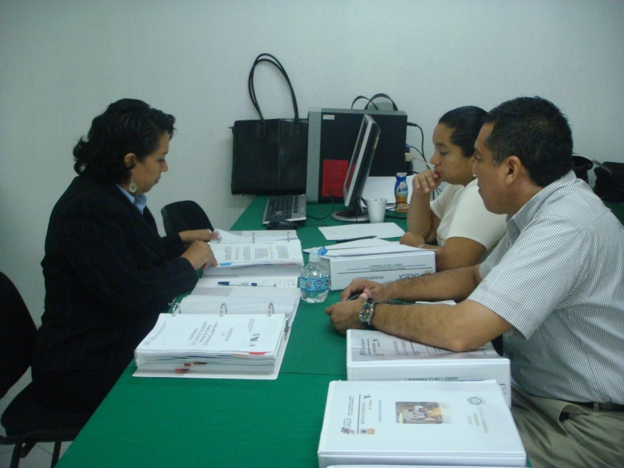

5. Principales logros y reconocimientos institucionales.
2009 | Proceso educativo certificado conforme a la norma ISO 9001:2000 (Recertificación) Evaluación de los programas educativos de Licenciatura en Administración y Contaduría por el Consejo de Acreditación de la enseñanza en Contaduría y Administración. 1er. Lugar de emprendedores Fase Regional.
Informe de Rendición de Cuentas 2009

Slide 24
6. Retos y desafíos.
Elevar la Calidad de la Educación
Ante el reto de lograr que los estudiantes de Licenciatura del Instituto Tecnológico de Tuxtepec sean atendidos en programas reconocidos o acreditados, es esencial implementar actividades que conduzcan a elevar el compromiso del personal a nivel institucional en el logro de esta meta.
Reducir los índices de deserción y reprobación fortaleciendo los programas de tutorías, asesorías académicas y de mejoramiento del profesorado.
Mantener el programa ya existente en el PNPC, cuidando optimizar la matrícula y actualizar el equipamiento de acuerdo con los estándares establecidos por la DGEST y/o CONACyT.
Mantener la certificación del proceso educativo bajo la Norma ISO 9001:2008, implementar proyectos de mejora continua para la consolidación del SGC. En cuanto al Sistema de Gestión Ambiental, el reto es el establecimiento de las estrategias adecuadas que permitan obtener la certificación bajo la Norma ISO 14001:2004.
Asegurar que el personal de tiempo completo que cuenta con grado de maestría conozca los criterios, requisitos y beneficios que contempla el programa de perfil deseable. Así mismo, su participación en el desarrollo de proyectos de investigación.
Consolidar el Cuerpo Académico e impulsar la investigación y el registro de proyectos ante la DGEST para que los maestros puedan calificar a perfil deseable, requisito indispensable para integrar cuerpos académicos.
Ampliar las Oportunidades Educativas
Gestionar ante el comité técnico del PRONABES y organismos alternos el incremento del número de becas de licenciatura para coadyuvar a la permanencia y conclusión de los estudios de nuestros alumnos.
Informe de Rendición de Cuentas 2009

Slide 25
Incrementar la matrícula de la Licenciatura en Administración del sistema abierto en su modalidad de educación a distancia, mediante un programa permanente de difusión a nivel regional, dando prioridad a las comunidades de difícil acceso; además de reforzar los hábitos de estudio en esta modalidad.
Incrementar la Matrícula de posgrado en Maestría en Ciencias en Alimentos manteniendo los criterios establecidos en el proceso de selección, a través de un programa específico de difusión; además de ofertar nuevos programas de posgrado.
Impulsar el Desarrollo y Utilización de las TIC
Incrementar número de computadoras que nos permita alcanzar el promedio planeado y así poder atender las necesidades de nuestros estudiantes.
Lograr que las aulas cuenten con las herramientas necesarias para el uso de las tecnologías de la información y de la comunicación que refuercen las actividades de aprendizaje de nuestros estudiantes.
Aprovechar el uso del Internet II, en el desarrollo de redes de colaboración que permita a nuestros estudiantes e investigadores participar en proyectos de investigación con otras instituciones y universidades de educación superior en el ámbito nacional e internacional.
Ofrecer una Educación Integral
Cambiar el enfoque y actualizar los planes y programas educativos bajo el esquema de competencias profesionales, a fin de asegurar la pertinencia del servicio educativo.
Crear una cultura de participación en los docentes y estudiantes, con la finalidad de generar proyectos e incrementar la participación en los eventos de ciencias básicas, creatividad, emprendedores, culturales y deportivas.
Ofrecer Servicios Educativos de Calidad
Consolidar el Consejo de Vinculación mediante actividades que fortalezcan el desarrollo institucional en la región, a través de los diferentes sectores.
Informe de Rendición de Cuentas 2009

Slide 26
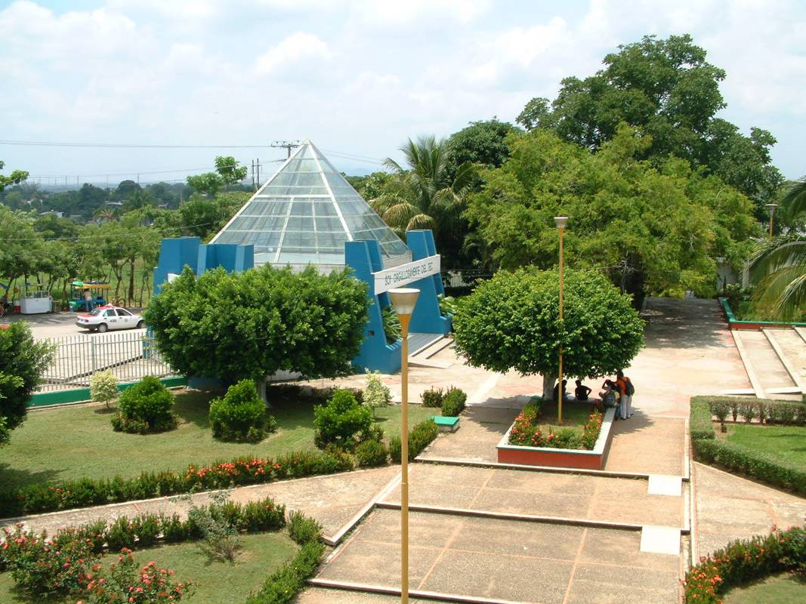
Vincular el desarrollo de la investigación tecnológica con las demandas y necesidades del sector productivo, que ello fomente la creación de cuerpos académicos y que permita también, lograr la incorporación de un mayor número de investigadores en el SNI.
Fortalecer la identidad institucional del personal y alumnos.
Crear las estrategias necesarias para que los servicios en ventanilla respondan a la expectativa del usuario.
Fortalecer la Gestión Institucional
Lograr que el Instituto Tecnológico de Tuxtepec participe en las convocatorias del Programa de Fortalecimiento Institucional (PIFI).
Llevar a cabo los Informes de Rendición de Cuentas con veracidad y oportunidad, de acuerdo a la estructura y calendario establecidos por la DGEST.
Elaborar un programa integral de capacitación para el personal Directivo, Funcionarios Docentes y Personal de Apoyo a la educación que considere las actividades propias de las distintas áreas de la Institución, con la finalidad de no interferir con la realización de las mismas y a la vez, incrementar la participación en los cursos.
Informe de Rendición de Cuentas 2009

Slide 27
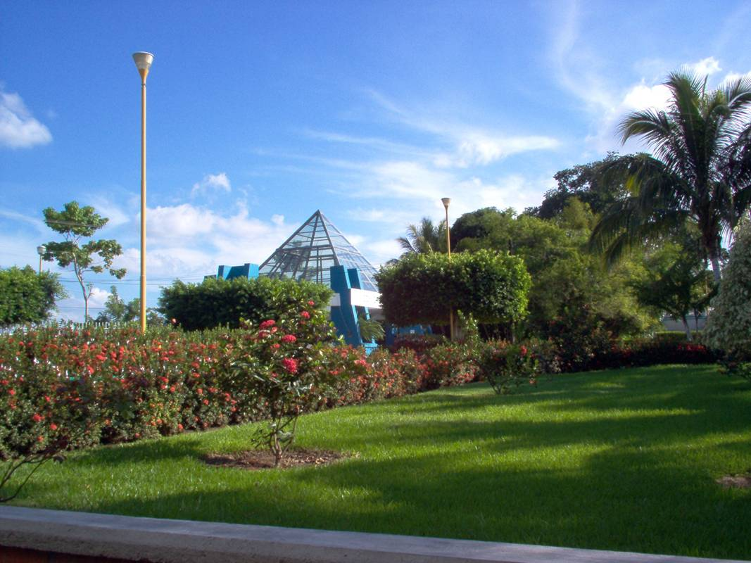
Conclusiones
Se puede afirmar con satisfacción que quienes forman esta Comunidad Tecnológica, lograron una integración que hizo posible el trabajo -en jornadas a veces verdaderamente arduas-, todos fueron generadores y testigos de las transformaciones que se dieron en el contexto social y educativo del Tecnológico durante el 2009.
Los resultados presentados en este informe, nos permiten reorientar nuestras acciones hacia la consecución de las metas del programa de trabajo anual 2010 y por ende al PIID 2007-2012, se está consciente de la necesidad de redoblar esfuerzos para cumplir con satisfacción este nuevo período. En el transcurso del presente informe se pueden apreciar los avances reales y también lo que falta por lograr, que se convierten en un área de oportunidad y que debemos vislumbrar como parte de los retos del ejercicio siguiente.
Todo esto no seria posible realizarlo sin un ambiente armónico de trabajo institucional, lo que nos compromete a promover el Bien Ser y el Bien Estar, entendiendo por Bien Ser, el desarrollo personal y por Bien Estar la generación de espacios adecuados y decorosos para el mejor desempeño de las actividades institucionales.
El más amplio agradecimiento para las autoridades Educativas: Federales, Estatales y Municipales, de manera particular al Dr. Carlos Alfonso García Ibarra, Director General del Sistema de Educación Superior Tecnológica, por el apoyo que ha brindado en todo momento a esta Institución, que se traduce en recursos y equipamiento tan necesarios para la mejora de nuestro proceso educativo.
Informe de Rendición de Cuentas 2009

Slide 28
PERSONAL DIRECTIVO
M.C. Miguel Ángel Urrutia Salinas
Director
M.A. Norma Aída Rodríguez Sánchez
Subdirección de Planeación y Vinculación
M.I. Jaime Castillo Ransom
Subdirección Académica
M.E. Arturo Ruíz Ochoa
Subdirección de Servicios Administrativos
Lic. David Tomas Illana
Planeación, Programación y Presupuestación
M. en P. Rebeca Gloria Tejeda
Gestión Tecnológica y Vinculación
Ing. Luis Flores Muñoz
Actividades Extraescolares
M.C. Mónica Rivera Rivera
Servicios Escolares
Ing. José Manuel Pineda Pineda
Centro de Información
M.C. Yolanda Leticia Trujillo Andrade
Comunicación y Difusión
M.C Genaro Domínguez Villalba
Ciencias Básicas
Ing. Julián Kuri Mar
Ingeniería Eléctrica y Electrónica
M.C. José Efraín Ferrer Cruz
Metal Mecánica
Ing. Gerardo Ismael Tejeda Tronco
Ciencias de la Tierra.
M.C. Marco Antonio Godínez Ruiz
Ingeniería Química y Bioquímica
Lic. Dionisio Parra Valis
Ciencias Económico Administrativas
Ing. Felipe de Jesús Niño de la Cruz
Sistemas y Computación
Ing. C. Raúl Vázquez Rodríguez
División de Estudios Profesionales
M.C. María Luisa Acosta Sanjuan
Desarrollo Académico
Ing. Nicolás Martínez Cabrera.
Recursos Humanos
L.C. Anahín Arau Fabián
Recursos Financieros
Ing. Jorge Luis Espinoza Hernández
Centro de Cómputo
Ing. Luis Burgoa Loyo
Mantenimiento de Equipo
M.C. Santiago Enrique Torres Loyo
Recursos Materiales y Servicios
Informe de Rendición de Cuentas 2009

Slide 29

Informe de Rendición de Cuentas 2009
Información 2009, proporcionada por los departamentos que conforman la estructura organizacional del Instituto Tecnológico de Tuxtepec. La información fue compilada y redactada por los C.C. M. A. Norma Aída Rodríguez Sánchez, Subdirectora de Planeación y Vinculación; L.A. David Tomás IIlana, Jefe del Departamento de Planeación, Programación y Presupuestación, Fotografía: M.C. Yolanda Leticia Trujillo Andrade, Jefa del Departamento de Comunicación y Difusión, con la validación y autorización del C. M. C. Miguel Ángel Urrutia Salinas, Director del Instituo
Febrero/2010
Diseño e Imagen:
L.A. David Tomás Illana

